Slide 1



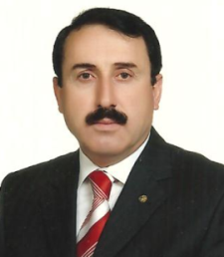
MİLLÎ EĞİTİM BAKANLIĞI
İzmir İl Millî Eğitim Müdürlüğü
YÖNETİCİLİK FORMASYONU KAZANDIRMA EĞİTİMİ
OKUL YÖNETİCİLİĞİ
İdris DÜZCAN
Maarif Müfettişi
İZMİR
OKUL YÖNETİCİLİĞİ

Slide 2
OKUL YÖNETİCİLİĞİ
İçerik
1. Türk Eğitim Sisteminde Okulların Yeri
2. Okulları Diğer Örgütlerden Ayıran Özellikler
3. Sosyal Sistem Olarak Okullar
4. Eğitim-Okul-Toplum-İdeoloji İlişkisi
5. Okulların Görevleri
6. Türkiye’de Okul Yöneticisi Yetiştirme
7. Okul Yöneticisinin Görevleri

Slide 3
OKUL YÖNETİCİLİĞİ
Eğitim Nedir?
Eğitim, önceleri Arapça “terbiye” olarak kullanılan, 1940’lardan bu yana dilimize
yerleşen bir terimdir. Eğitim en yaygın biçimde:
“herhangi bir varlığı bir amaca göre geliştirip, yetiştirme” (Hançerlioğlu,1997) ve
“bireyin davranışında kendi yaşantısı yoluyla ve kasıtlı olarak istendik değişme meydana
getirme süreci” (Ertürk, 1997)
tanımlarıyla ifade edilmiştir.

Slide 4
OKULLARIN SİSTEMDEKİ YERİ
“Ülkeler, insanların çeşitli gereksinimlerini karşılamak amacıyla örgütler oluşturmuşlardır.
Okul, toplumun eğitim gereksinimini karşılamak amacıyla kurduğu örgütün adıdır.”

Slide 5
TÜRK EĞİTİM SİSTEMİNDE OKULLARIN YERİ
Okul; okuyup yazmadan başlayarak en yüksek düzeyde bilim ve sanat bilgisi vermeye değin, çeşitli derecede toplu olarak öğrenimin sağlandığı ve eğitimin verildiği yerdir.

Slide 6
Okul sadece bilimsel bilginin verildiği mekanlar değil aynı zamanda kültür, sanat, siyaset gibi öznel kaynaklı derslerinde verildiği eğitim kurumlarıdır.
Okul toplumun bir parçasıdır. Okul ve toplum karşılıklı konulmuş iki ayna gibidir.

Slide 7
Okul eğitimindeki temel amaç, öğrencilerin zihinsel, bedensel ve ahlaksal açıdan gelişmesini sağlamaktır.
Okul, hem bir bilgi yuvası hem de sosyal etkinliklerin yerine getirildiği bir kurumdur. Dostluk, sevinç ve üzüntülerin paylaşılması gibi duygular okul arkadaşlarımızla olan ilişkilerimiz sonucunda gelişir.

Slide 8
Sosyal görevi çocuğa kültürü aşılamaktır. Okul bu görevini yaparken kültürü hem korur, hem geliştirir. Politik görevi yetiştirdiği kuşağın toplumdaki devlet sistemine bağlılık göstermesini, liderlik yeteneği olan öğrencilerin seçilmesini eğitilmesini gerçekleştirmektir. Ekonomik görevi ise ekonominin beyin gücü ve insan gücü gereksinmesini karşılamaktır.

Slide 9
‘’Bana bir harf öğretenin 40 yıl kölesi olurum.’’
Hz. Ali (R.A.)

Slide 10
Eğitimin amaç ve süreçlerinin çeşitlenmesi, eğitime olan ilginin ve isteğin artması, eğitim mesleğinde daha çok uzmanlaşılması okulun yeni işlevleridir.
Bilgi patlaması sonucu bireyin öğrenmesi gereken bilgi ve becerilerde artış oldu. Okulların tüm bilgileri vermesi olanaksızdır. Bu nedenle okul "ne öğretelim?" sorusuna yanıt aramaktadır.

Slide 11
Yeni eğitim anlayışının temellerinden birisi de, öğrencilerin sadece okulda değil, okul dışı ortamlarda da eğitimin önemli olduğu, öğrencilere kazandırılan bilgilerin pekiştirilmesi, uygulamaya dönüştürülmesi ve sürekliliğinin sağlanması için aile ve çevreninde okulla aynı anlayışa sahip kalınması gerçeğine dayandırılarak eğitim hizmetlerine yön verilmesidir

Slide 12
Çocuklar hayata hazırlanırken ilk ve en önemli izlenimlerini aile ve okulda edinmektedirler Aile ortamında kazandığı özellikler onun eğitimi yanında tüm yaşantısını etkileyerek izler bırakmaktadır Okulda kazandırılacak özellikler bu değerler üzerine inşa edileceğinden, çocuğun aile ve çevresiyle bir bütün olarak tanınması ve eğitim etkinliklerinde bu özelliklerin göz önüne alınarak ilgili çalışmaların yapılması yararlı olacaktır

Slide 13

Sorumluluk duygusu kazandırır.

Slide 14

Öğrenciye toplum içinde nasıl davranması gerektiğini yaşayarak öğretir.

Slide 15

İş hayatı için temel bilgi birikimi hazırlanmasını sağlar.

Slide 16
Öğrencileri daha iyi eğitmek yetiştirmek ve hayata hazırlamak için onunla ilgili aile ve çevresinin de desteğini kazanmak gerekmektedir Aileler, okulda öğrenciye kazandırılan bilgi beceri tutum ve alışkanlıkları benimsemez, desteklemez ve sürekliliği için uygun ortam hazırlamazsa, okulda verilen eğitimin tüm çabalara rağmen başarısız olacağı bilinmelidir

Slide 17

Türk Eğitim Sisteminde Okulların Yeri
Günümüzde öğrenci üzerinde belirleyici güç sadece okul değil, çoğu zaman okul dışı aile, arkadaş gurubu, içinde yaşadığı çevre ve toplumsal yaşamın gerekleri yani okul dışı değişkenlerin çocuk üzerinde daha etkili olduğu bilinmektedir Bu nedenle tek başına okuldaki eğitim etkinlikleriyle çocuğun yaşamına yön vermek anlayışı yetersiz ve başarısız olacaktır.

Slide 18
«Bir okulun yapılması, bir hapishanenin kapanması demektir.»
Victor HUGO

Slide 19
ÖRGÜT NEDİR?
Ortak bir amacı veya işi gerçekleştirmek için bir araya gelmiş kurumların veya kişilerin oluşturduğu birlik, teşekkül, teşkilat İki ya da daha fazla kişinin bilinçli olarak eş güdümlenmiş etkinlikleri sistemidir.

Slide 20



ÖRGÜT
İnsanlar; zorunlu olarak ortaya çıkan sorunları çözmek ve gereksinimlerini karşılamak amacıyla örgütler oluşturmuşlardır.
Örgüt; insanın işbirliği gereksiniminden doğar.
Barnard, örgütü, “iki ya da daha fazla bireyin bilinçli olarak eşgüdümlenmiş etkinlikleri sistemi” olarak tanımlamaktadır.

Slide 21

BİR ÖRGÜTÜN VAR OLABİLMESİ İÇİN
1.
Birbiriyle iletişim içinde bulunacak bireyler.
2.
Amacın gerçekleştirilmesine katkıda bulunma isteği.
3.
Gerçekleştirilmesi gereken ortak bir amaç.

Slide 22

ÖRGÜTLER ÜZERİNE
Amaçlar genel anlamıyla bir örgütün varlık nedenini oluştururlar. (Campbell, Corbally, Nystrand, 1983).Bir gönüllü grubu, eylemlerini, işleyişi hakkında aldığı bilgiler ışığında düzenlemek için sistematik yöntemler edindiğinde örgüt niteliği azanır. (Katz ve Kahn, 1977)

Slide 23
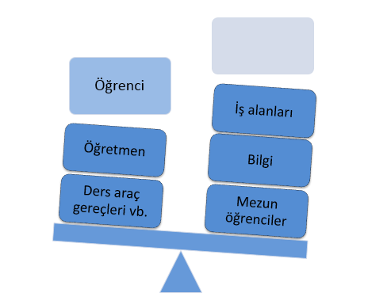
Yani örgütler çevrelerinden girdi alır ve çıktılarını yine çevreye verirler;

Slide 24

ÖRGÜTLERİN ORTAK ÖZELLİKLERİ
Yönetim
kademesi
vardır.
,
Bölümlere
ayrılma
Söz
konusudur.
İşte
Uzmanlaşma
esastır.
Emir
Kumanda
zinciri vardır.
Yetki ve
Sorumluluk
belirlenmiştir.

Slide 25
ÖRGÜTLERİN SINIFLANDIRILMASI
Örgütleri sınıflandırırken, nereden bakıldığına ve ölçüt olarak neyin
alındığına göre farklı sınıflamalar yapmak olasıdır.

Slide 26
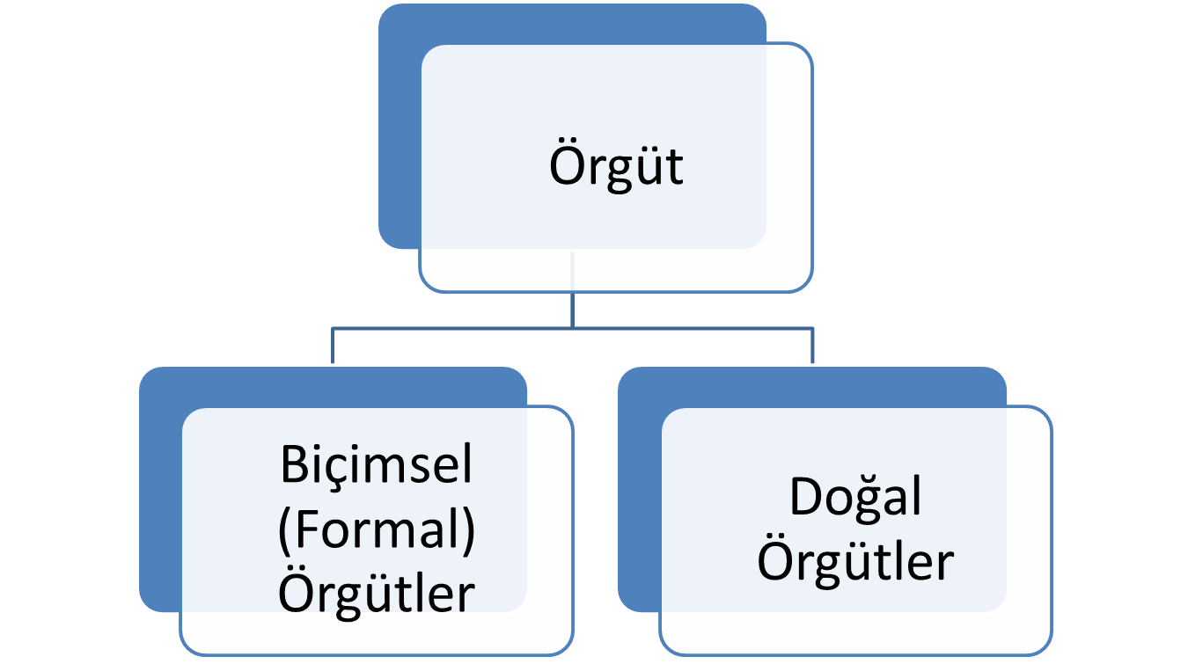

Slide 27
BLAU VE SCOTT FORMAL ÖRGÜTLERİ DÖRT SINIFA AYIRIR
Formal
(Biçimsel) Örgütler
Karşılıklı yarar sağlayan örgütler
İşletmeler
Hizmet örgütleri
Kamu yararına çalışan örgütler

Slide 28
Karşılıklı yarar sağlayan örgütler
İşletmeler

Slide 29

Blau ve Scott formal örgütleri dört sınıfa ayırır:
Hizmet örgütleri
Özellikle müşterilerine
yarar sağlayan örgütlerdir.
(hastaneler, okullar, sosyal
hizmet kuruluşları vb.)

Slide 30
Blau ve Scott formal örgütleri dört sınıfa ayırır:
Kamu yararına çalışan örgütler
Ordu, polis örgütü,
araştırma kuruluşları vb.
olarak sınıflandırılabilir.

Slide 31
Örgütleri mülkiyetleri açısından sınıflandırmak da mümkündür:
Mülkiyet Açısından Örgütler
Özel mülkiyete sahip örgütler
Kamu mülkiyetine sahip örgütler
Karma mülkiyete sahip örgütler

Slide 32
Diğer bir sınıflama da Talcott Parsons tarafından yapılmıştır (1960):
Sosyal Boyut Bakımından Örgütler
Ekonomik örgütler
Politik Örgütler
Bütünleştirici Örgütler
Sürdürümcü Örgütler

Slide 33
Toplumsal gereksinim bakımından sınıflandırmayı ise Başaran yapmıştır (1989):
Toplumsal Gereksinimleri Karşılama Bakımından Örgütler
Mal örgütleri
Hizmet örgütleri
Güvenlik örgütleri
Meslek örgütleri
Aracı örgütler

Slide 34
Okul ne tür bir örgüttür?
HİZMET ÖRGÜTÜ’ dür.
  Toplumun eğitimsel ihtiyaçlarını karşılamak için kurulmuştur.
  Sosyal bir sistemdir.
  Kitlesel eğitimi hedefler.

Slide 35
Okulu diğer örgütlerden ayıran özellikler:
Okul örgütünün en önemli ve açık özelliği, üzerinde çalıştığı hammaddenin toplumdan gelen ve topluma giden insan oluşudur.

Slide 36
Okulu diğer örgütlerden ayıran özellikler:
Okulda çatışma halinde olan çeşitli değerler bulunur.

Slide 37
Okulu diğer örgütlerden ayıran özellikler:
Okul; ürünü, değerlendirmesi güç olan bir örgüttür.

Slide 38

Okulu diğer örgütlerden ayıran özellikler:
Okulun özel bir çevresi vardır.

Slide 39

Okulu diğer örgütlerden ayıran özellikler:
Okul çevredeki bütün biçimsel ve doğal örgütlerin yön verdiği ya da etkilediği bir örgüttür.

Slide 40

Okulu diğer örgütlerden ayıran özellikler:
Çevredeki düzenlenmiş gruplar kendi yararlarını korumak için okulun düşünce bağımsızlığını sınırlamaya çalışırlar

